Slide 1
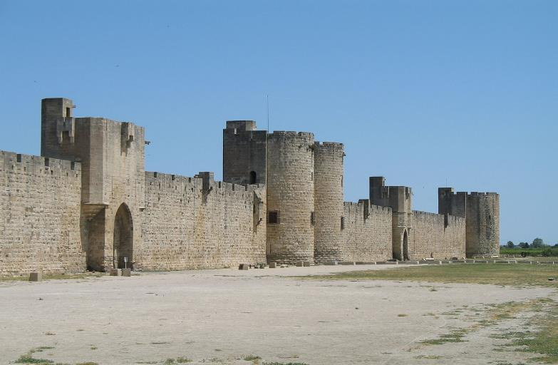
Lorient Vous Propose La Commune D’Aigues - Mortes
Les murs de la ville

Slide 2
Aigues-Mortes, en occitan Aigas Mòrtas, est une commune française de Petite Camargue, située à la pointe sud du département du Gard, en région Occitanie. Exposée à un climat méditerranéen, elle est drainée par le Vidourle, le canal du Rhône à Sète, Canal le Vistre et par deux autres cours d'eau

Slide 3
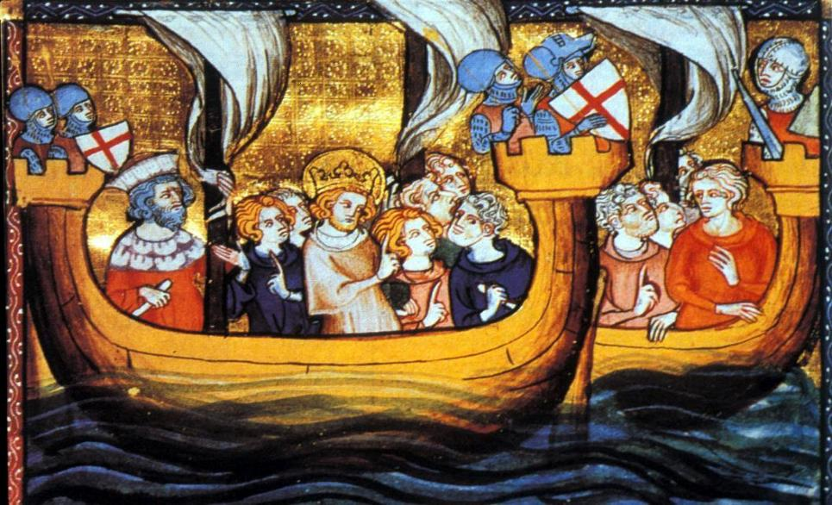
Louis IX sur un navire au départ d'Aigues-Mortes, pour la septième croisade

Slide 4
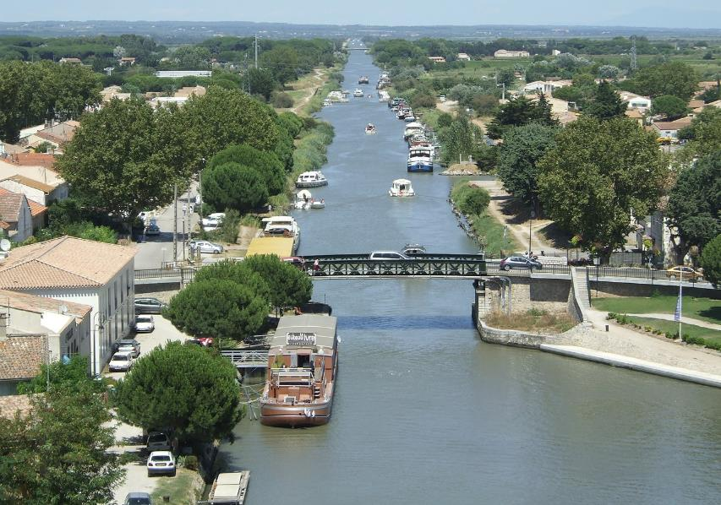
Le Canal du Rhône à Sète traversant Aigues-Mortes

Slide 5
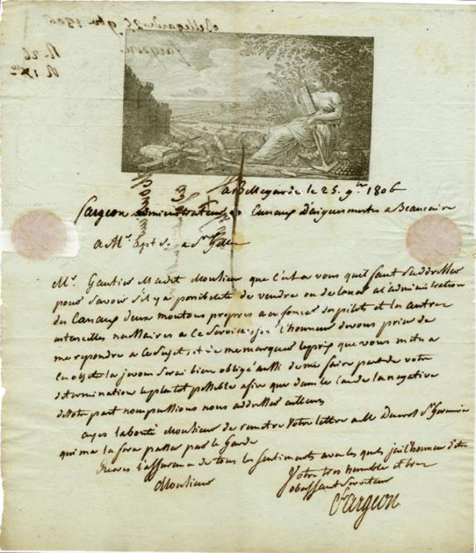
Lettre de M. Fargeon, administrateur du canal d'Aigues-Mortes, 25 novembre 1806

Slide 6
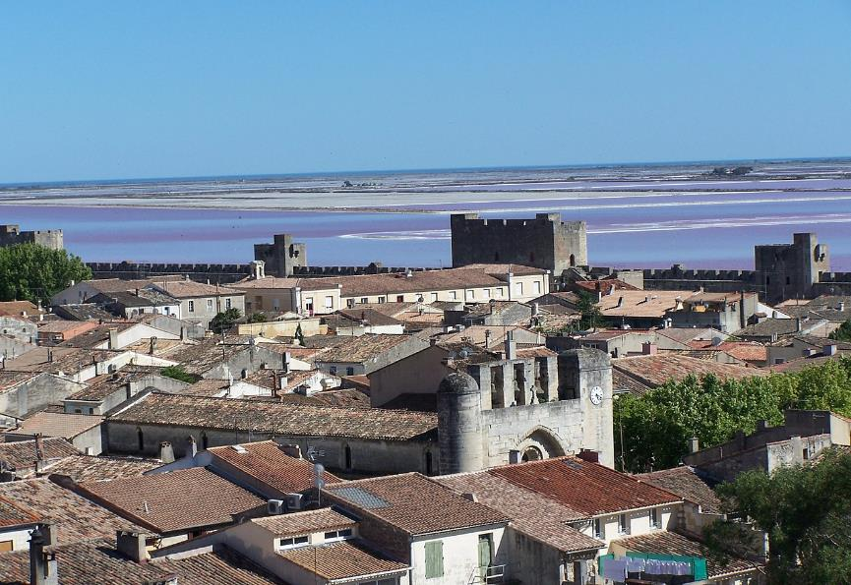
La cité médiévale d'Aigues-Mortes, les remparts et le sel et la mer

Slide 7
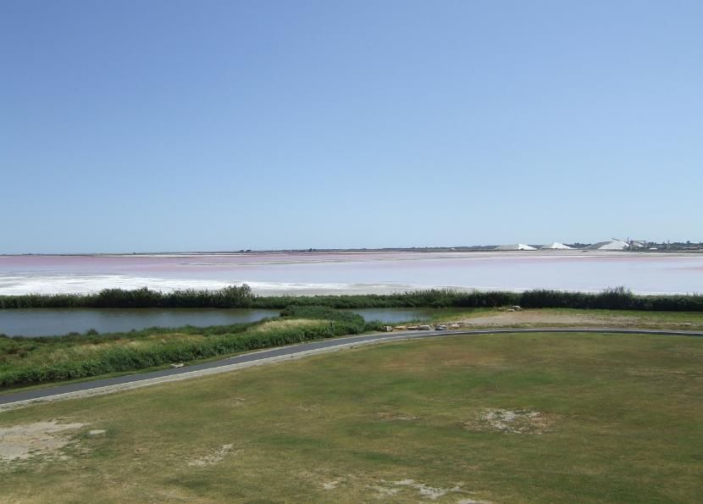
La saline d'Aigues-Mortes

Slide 8
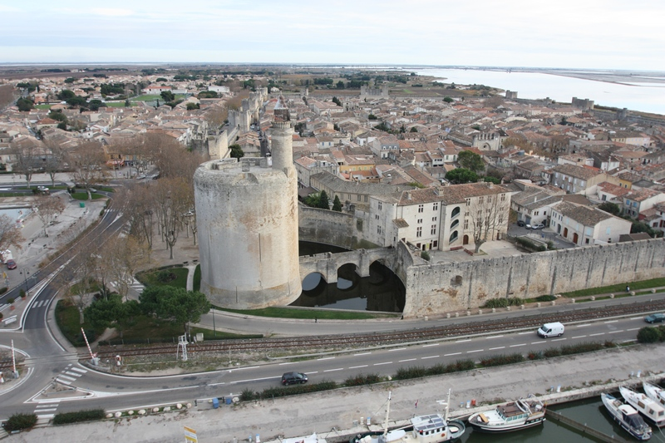
Vue aérienne d'Aigues-Mortes

Slide 9
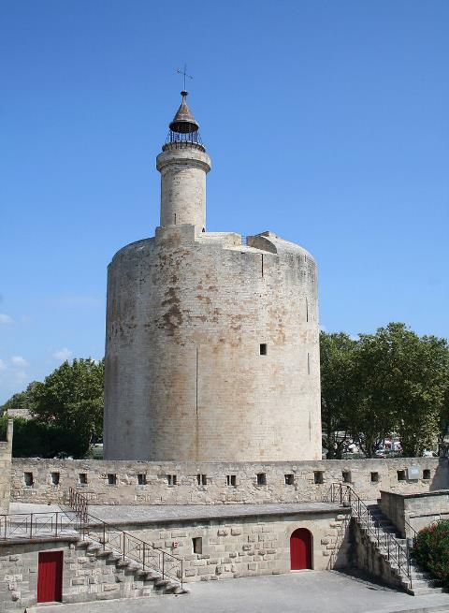
Tour de Constance

Slide 10
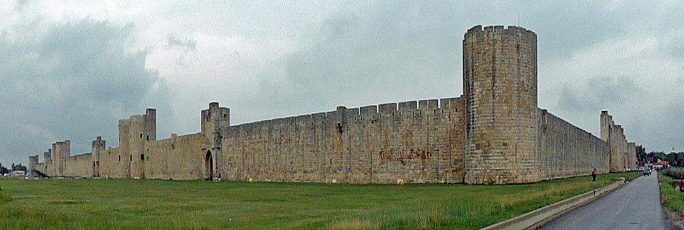
Vue panoramique des Remparts du sud-est à la côte

Slide 11
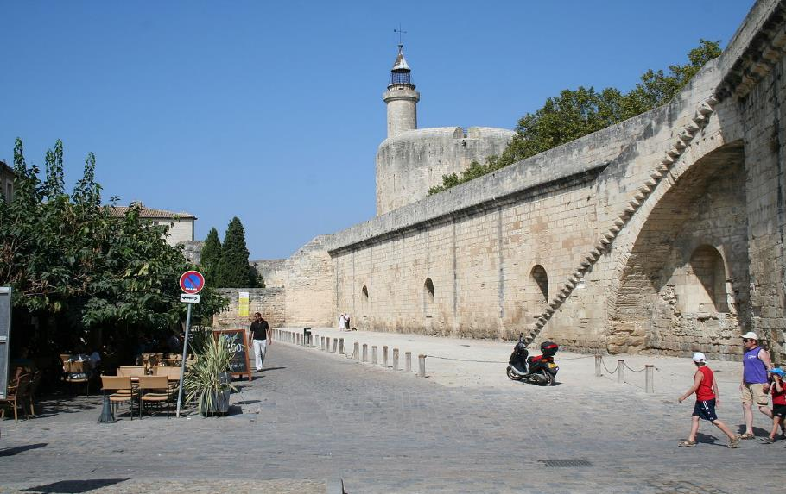
Remparts 1

Slide 12
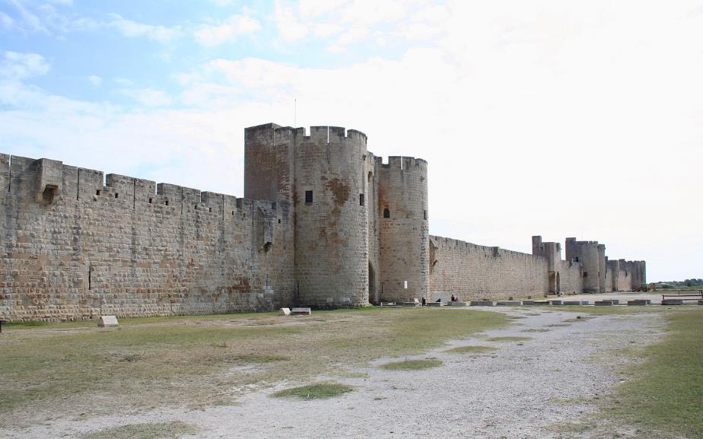
Remparts de la ville 2

Slide 13
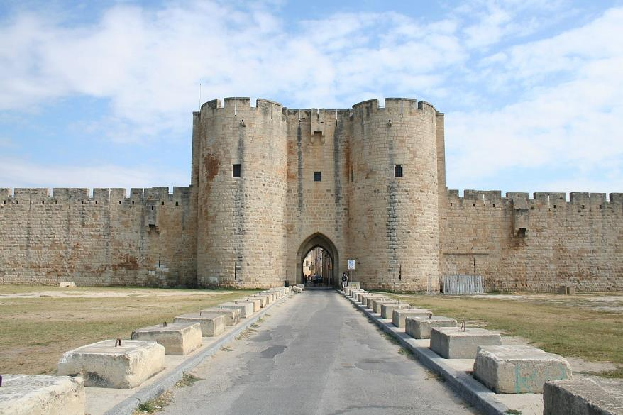
Murs de la ville 3

Slide 14
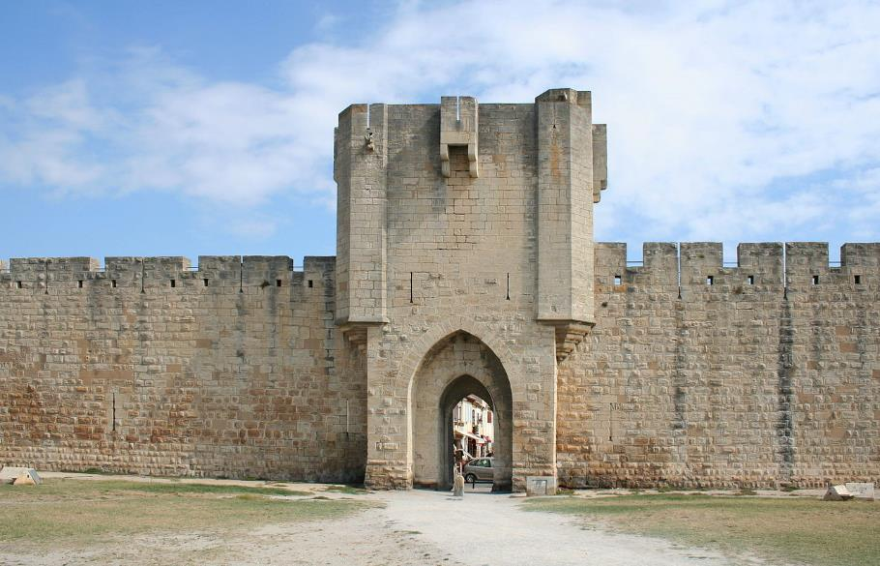
Remparts de la ville 4

Slide 15
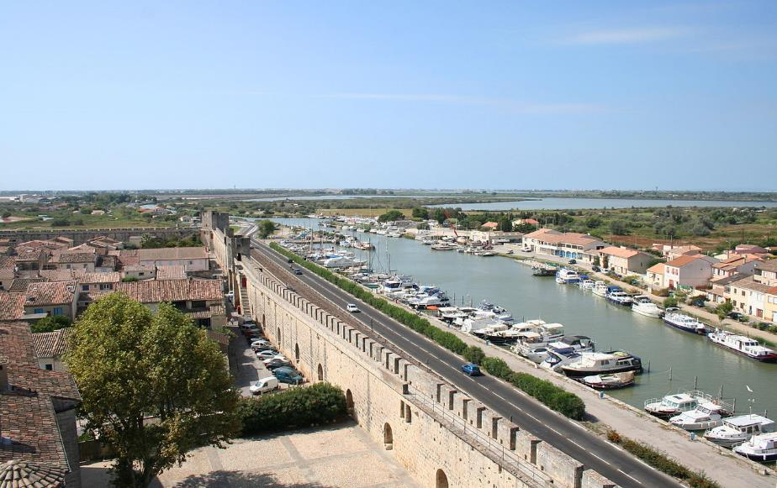
Mur de la ville 5

Slide 16
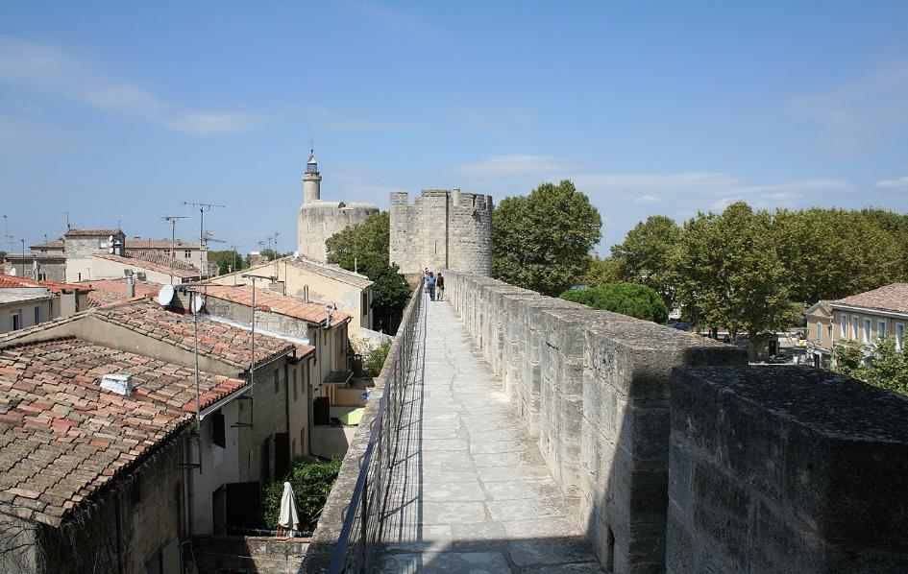
Mur de la ville 6

Slide 17
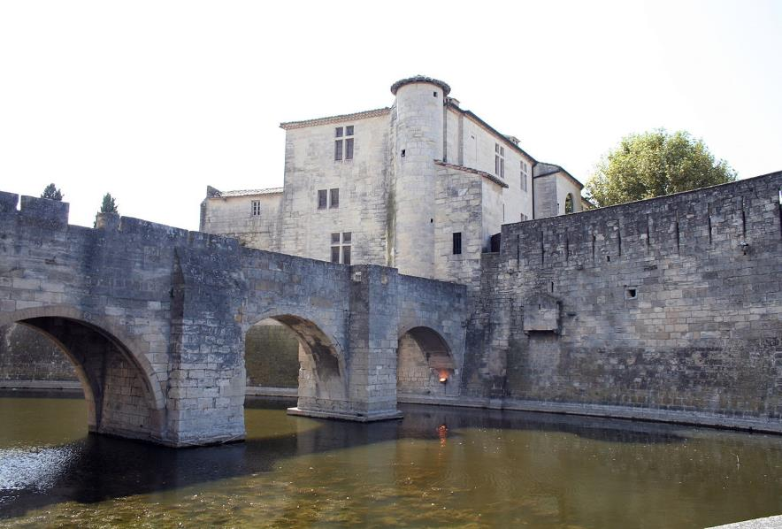
Mur de la ville 7

Slide 18
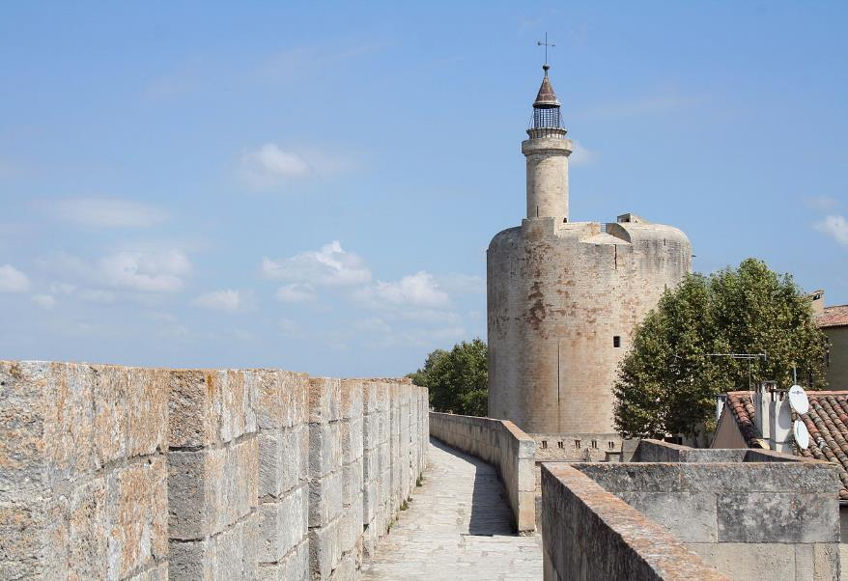
Mur de la ville 8

Slide 19
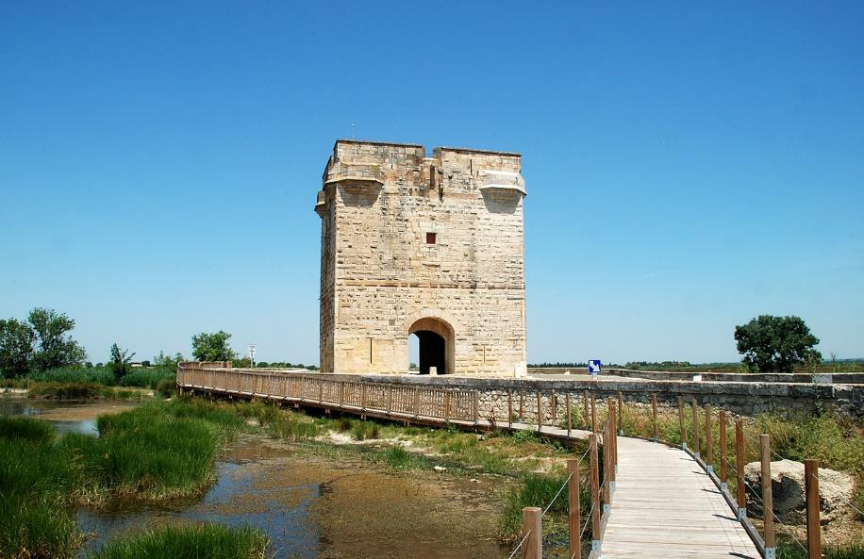
La Tour Carbonnière

Slide 20
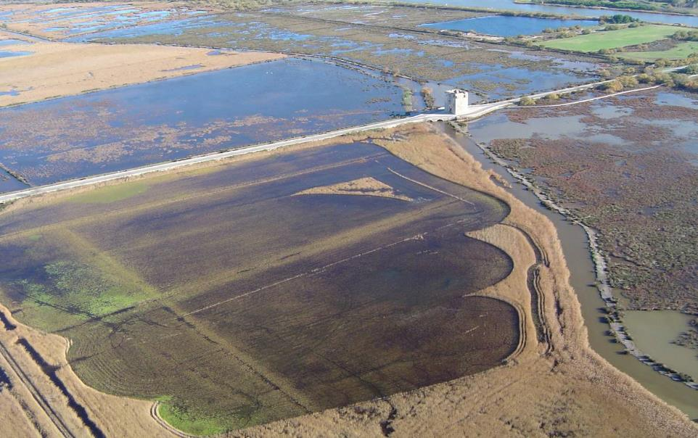
Vue aérienne de la Tour Carbonnière

Slide 21
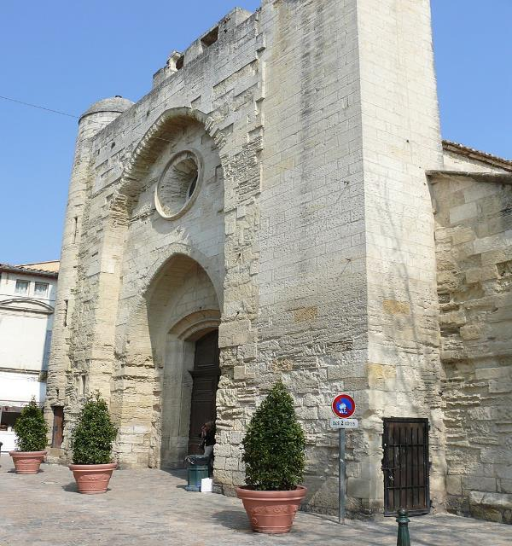
Église Notre-Dame-des-Sablons

Slide 22
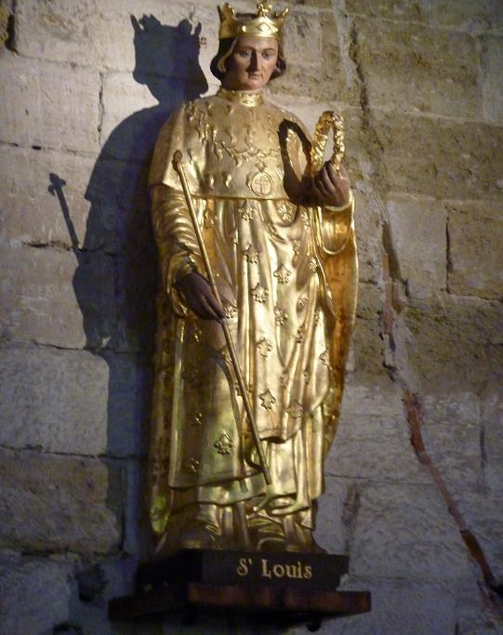
Statue de Saint-Louis dans l'église Notre-Dame-des-Sablons

Slide 23
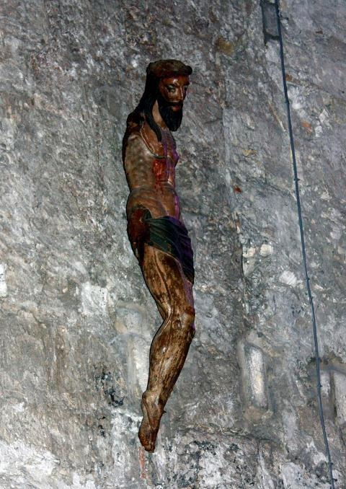
Vestiges d'un crucifix dans l'église Notre-Dame-des-Sablons

Slide 24
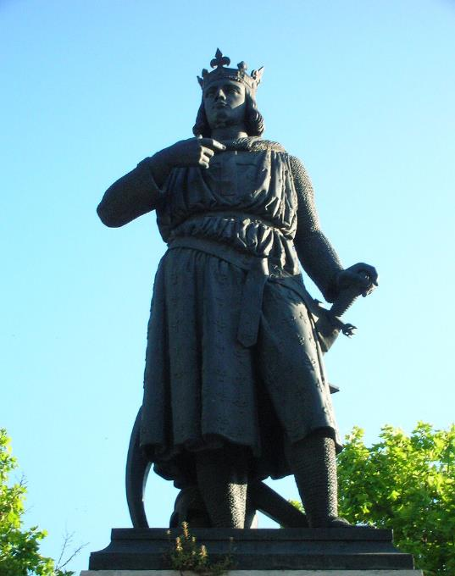
Statue de Saint Louis

Slide 25
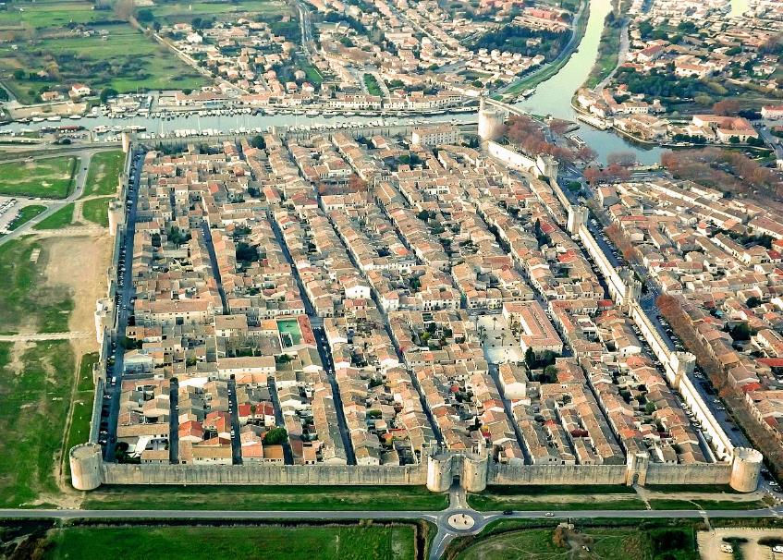
Aigues Mortes

Slide 26
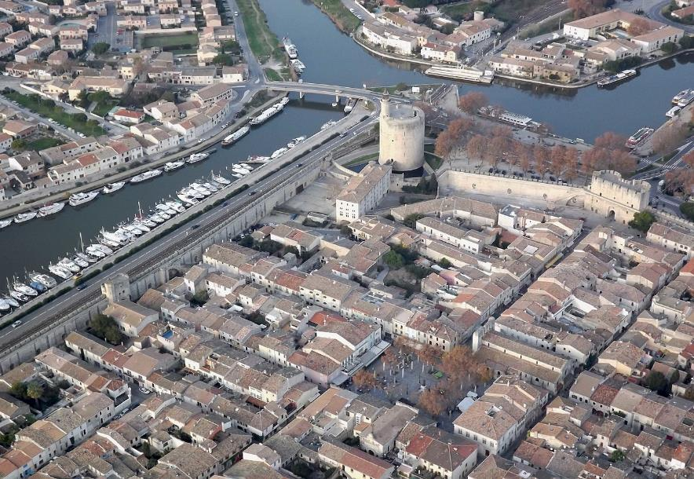
Aigues Mortes

Slide 27
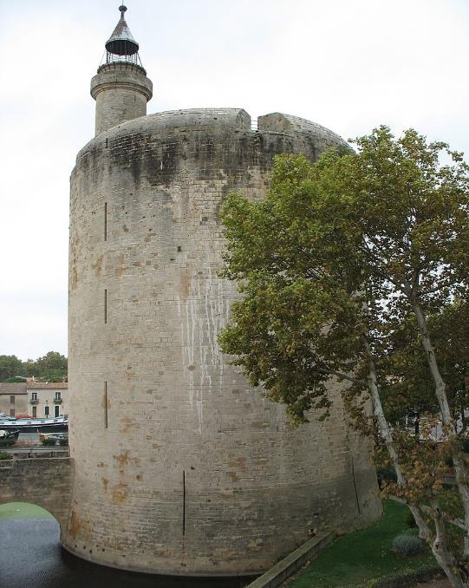
Tour de Constance

Slide 28

Tour de Constance

Slide 29
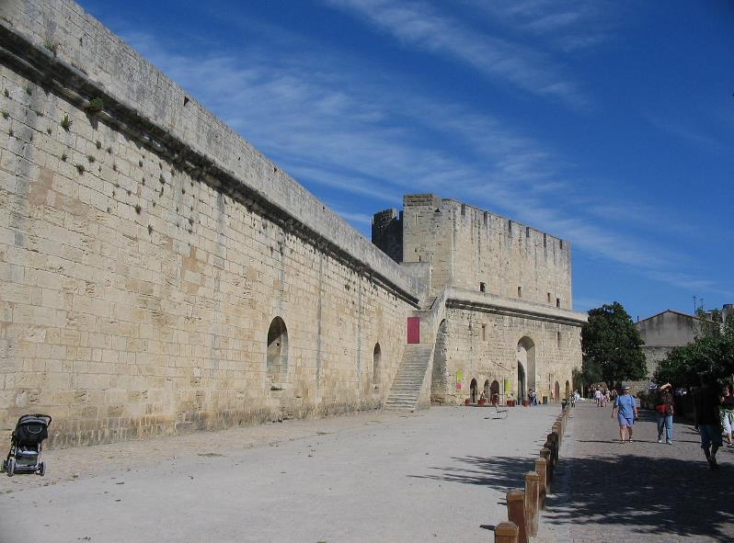
Intérieur des remparts de la ville.

Slide 30

Facade de Notre-Dame-des-Sablons

Slide 31
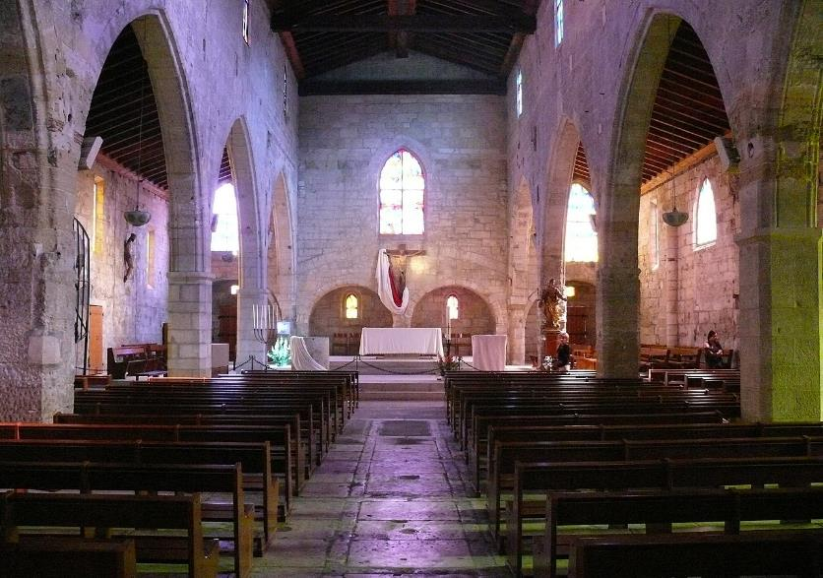
Intérieur

Slide 32
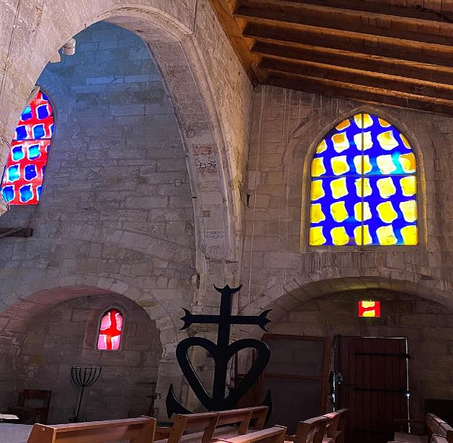
Vitraux de Claude Viallat dans le chœur de l'église Notre-Dame-des-Sablons d'Aigues-Mortes

Slide 33
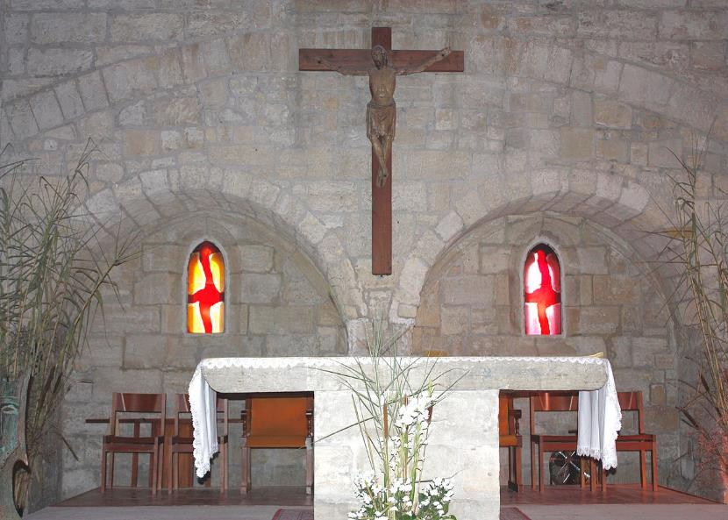
Crucifix en bois8, xive siècle ou xve siècle.

Slide 34
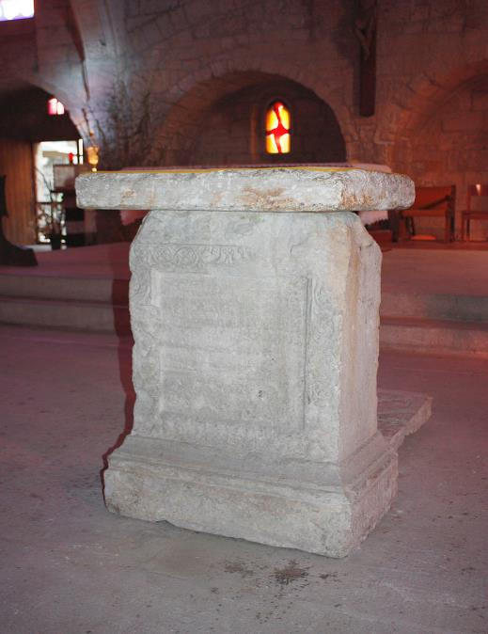
Ambon reposant sur un autel gallo-romain10

Slide 35
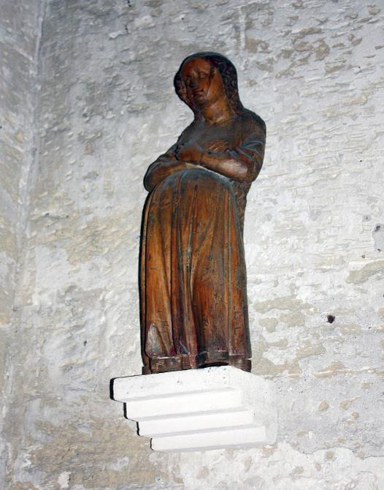
Statue de Sainte Anne.

Slide 36
Lorient Vous A Proposer La Commune D’Aigues – Mortes
Les Images Et Le Son Du Net
Daniel

